Slide 1
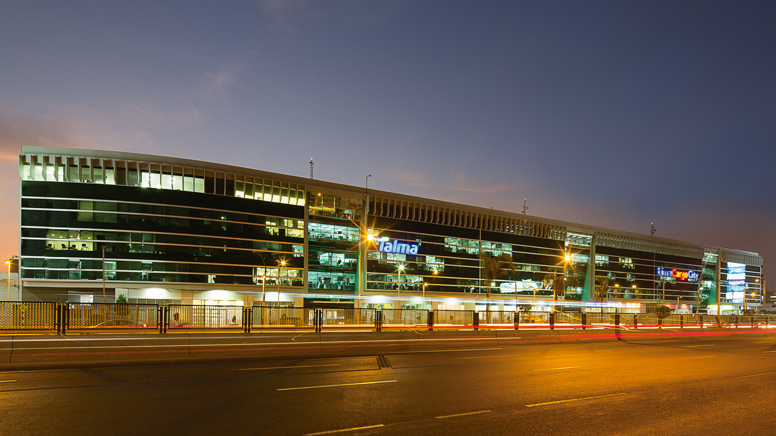


SEMINARIO DE INFRAESTRUCTURA E INVERSIONES
Lima, 5 de septiembre de 2018
El modelo One Stop Shop de LCC y su conexión con el AIJCH
Ponente:
Arturo Cassinelli Sánchez
Gerente General | TALMA SERVICIOS AEROPORTUARIOS S.A.

Slide 2
Caso de éxito de cómo la iniciativa privada aporta soluciones técnicas a una necesidad estratégica, en este caso una inversión en infraestructura que mejora sustancialmente la cadena de suministro internacional de mercaderías.
Hoy esta solución es reconocida, a nivel nacional e internacional, como un ejemplo de los altos estándares de seguridad y desarrollo tecnológico, como los exigidos en los aeropuertos de clase mundial.

Slide 3
/ Índice
El modelo One Stop Shop de Lima Cargo City
  ¿Qué es un modelo One Stop Shop?
  Actores involucrados
  Beneficios del modelo
Inversiones e infraestructura en Lima Cargo City
Conexión directa con el AIJCH: Seguridad máxima
Ventajas para la exportación de perecibles
Desafíos en el sector logístico aeroportuario

Slide 4
1. El modelo One Stop Shop de Lima Cargo City

Slide 5
1.a. ¿Qué es un modelo One Stop Shop?
El término One Stop Shop
  Se utiliza para referirse al lugar o empresa que ofrece un gran número de productos o servicios en una sola localización o establecimiento, facilitando al cliente satisfacer sus necesidades en un solo lugar.
Modelo ONE
STOP
SHOP

Slide 6
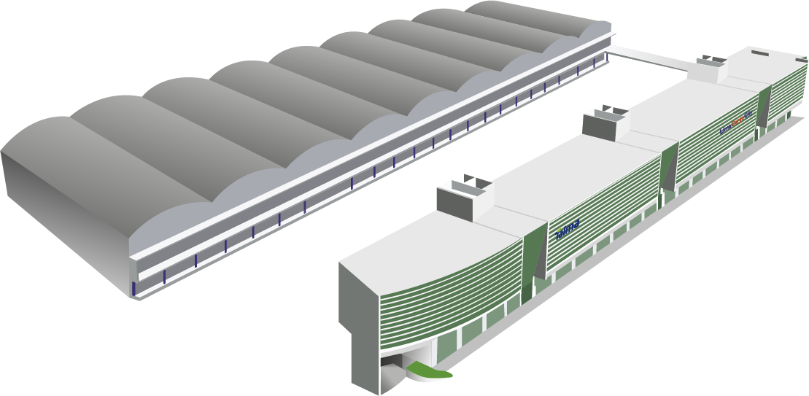
1.a. ¿Qué es un modelo One Stop Shop?
El modelo One Stop Shop de Lima Cargo City
  Este modelo permite a los operadores de comercio exterior (exportador o importador, agente de carga o aduanas, entre otros) realizar todos los trámites referidos a la exportación o importación de la carga aérea, dentro de una misma instalación, ofreciendo mediante este servicio integral un ahorro significativo de tiempo y recursos, acompañados de una gran infraestructura y mayor seguridad.
  Facilita la eficiencia operativa de las diversas administraciones públicas

Slide 7
1.b. Actores involucrados
Lima Cargo City
Operador de terminal de carga aérea
Agencia de carga
Agencia de aduanas
Agencias bancarias
Líneas aéreas
Centro de capacitación especializado
Autoridades
El complejo de LCC alberga a los principales actores de la cadena logística como líneas aéreas en sus divisiones de carga, agencias de aduana, agencia de carga, operadores de terminales de carga aérea; además de agencias bancarias que agilizan los trámites requeridos para las operaciones del comercio exterior y un centro de capacitación internacional.

Slide 8
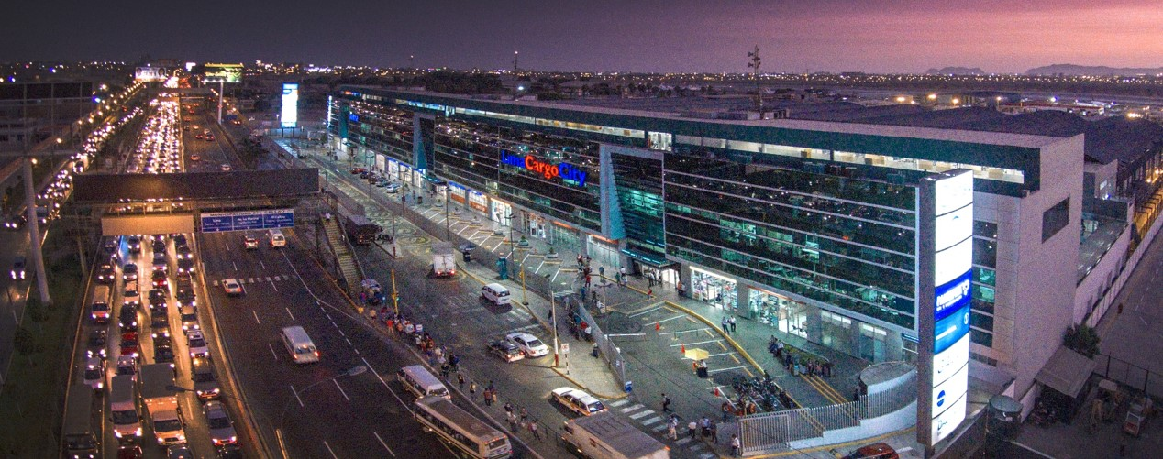
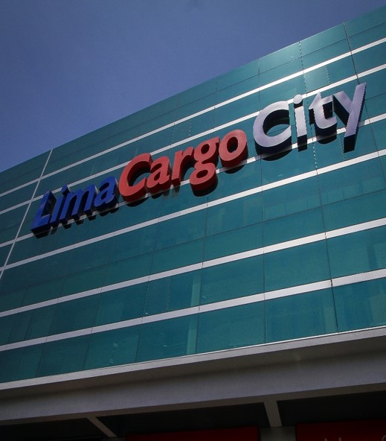
1.c. Beneficios del modelo
Facilitación
del comercio internacional
70%
de las principales líneas aéreas cuentan con oficinas
en el complejo
Ahorro de TIEMPO, DINERO y RECURSOS
Mayor seguridad
Zona de negocios
Factores que aportan competitividad al país

Slide 9
2. Inversiones e infraestructura en Lima Cargo City

Slide 10
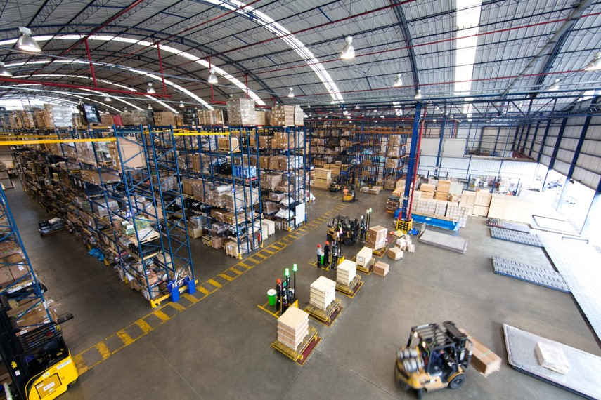
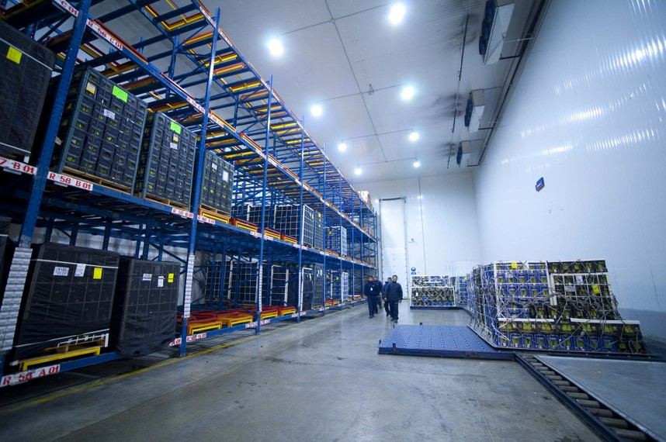
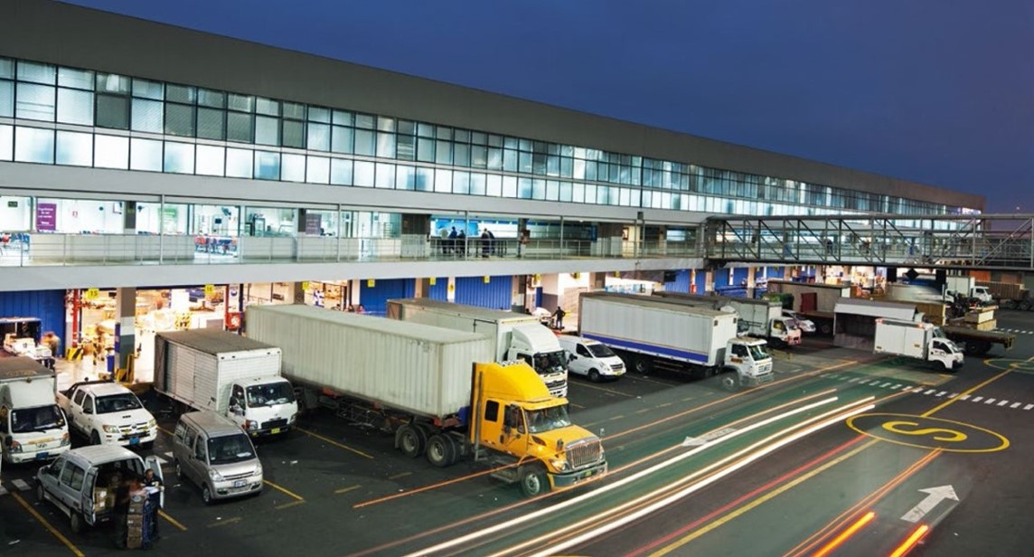
2. Inversiones en Lima Cargo City
Inversión
superior a
US$ 50 millones
10,000 m² de patio de maniobras
Más de 20,000 m² de capacidad de área de almacenes y 15,000 m³ de cámara de frío
Estándares internacionales de seguridad y controles e inspecciones que garantizan la tranquilidad de sus usuarios

Slide 11
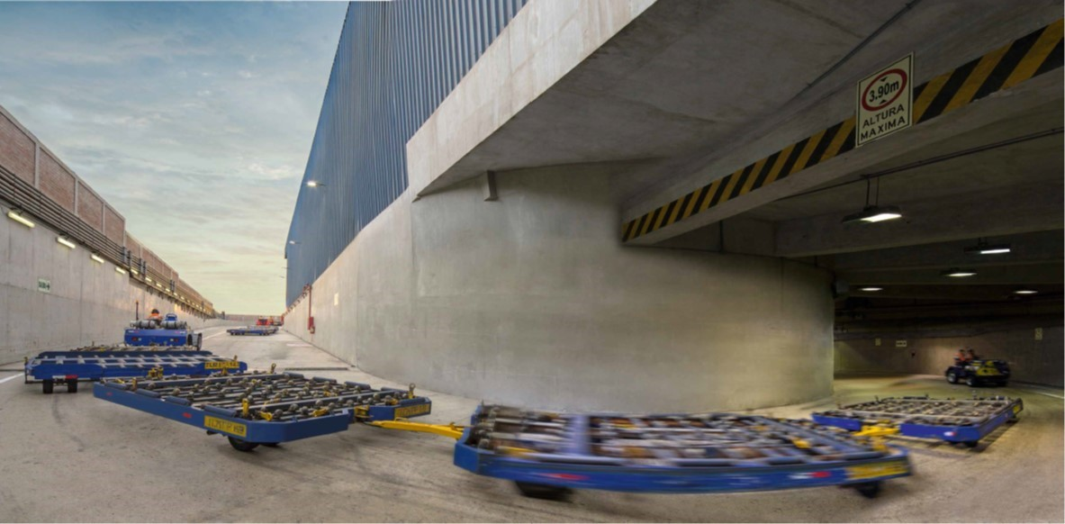
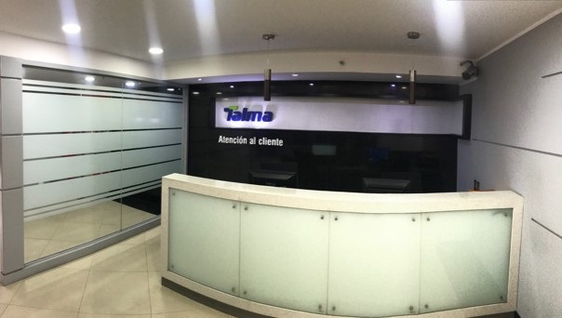

2. Inversiones en Lima Cargo City
Modernización de espacios
Oficinas comerciales
Túnel de 380 m con conexión directa con el Aeropuerto Internacional Jorge Chávez

Slide 12
3. Conexión directa con el AIJCH: Seguridad máxima

Slide 13
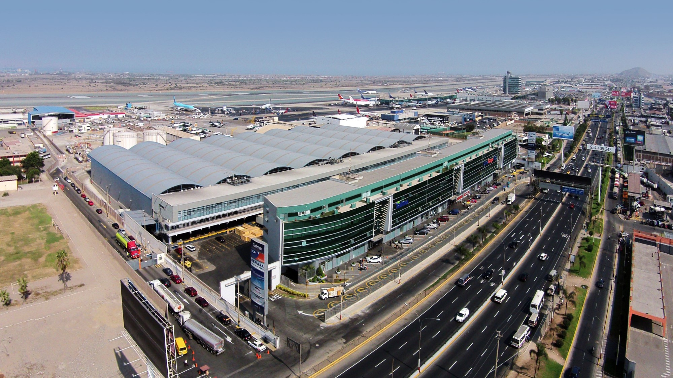

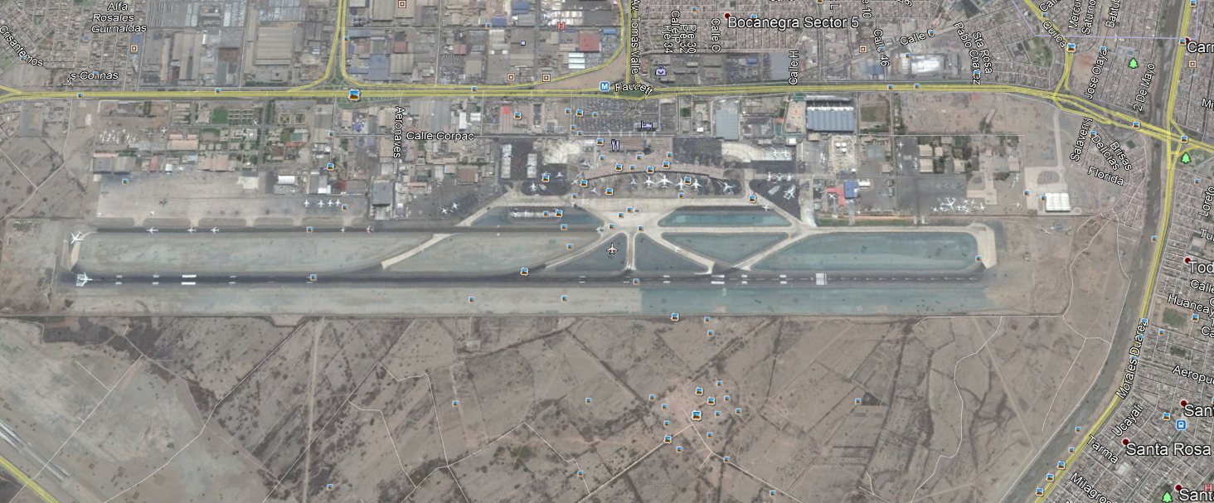
Seguridad, rapidez y eficiencia
en el transporte de carga aérea.
INTEGRACIÓN con el aeropuerto.
OPTIMIZACIÓN del traslado de carga aérea (tiempo y seguridad).
ASEGURAMIENTO de la cadena de frío.

Slide 14
4. Ventajas para la exportación de perecibles

Slide 15
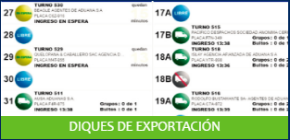
4. Ventajas para la exportación de perecibles
SISTEMA DE DIQUES
PARA LA CARGA
Asignación de citas programadas
para la atención de los clientes.
ASEGURAMIENTO DE LA CADENA DE FRÍO POR EL OPERADOR DE TERMINAL DE CARGA AÉREA
El control y la manipulación de la temperatura es un factor crítico para la conservación de la calidad de los alimentos durante su almacenamiento y distribución.

Slide 16
5. Desafíos en el sector logístico aeroportuario

Slide 17
5. Desafíos
¿Cómo logramos reducir las brechas en infraestructura país en carreteras y vías de acceso a puertos y aeropuertos?
Mientras se construya la nueva infraestructura del AIJCH, la comunidad aeroportuaria tiene el reto de definir cómo sostener el crecimiento regular de la exportación e importación que se viene desarrollando.
El desarrollo del nuevo aeropuerto: ¿cómo ? ¿cuándo?

Slide 18
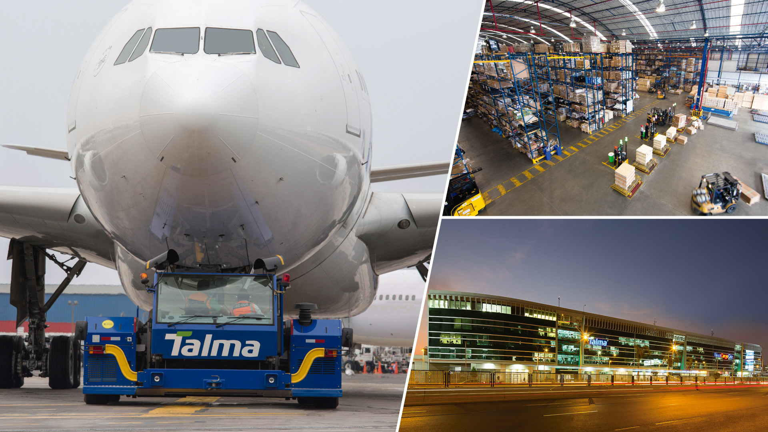
Gracias
Av. Elmer Faucett 2879, Callao, Perú | T: +51 (1) 513 8900 | www.talma.com.pe

